Slide 1
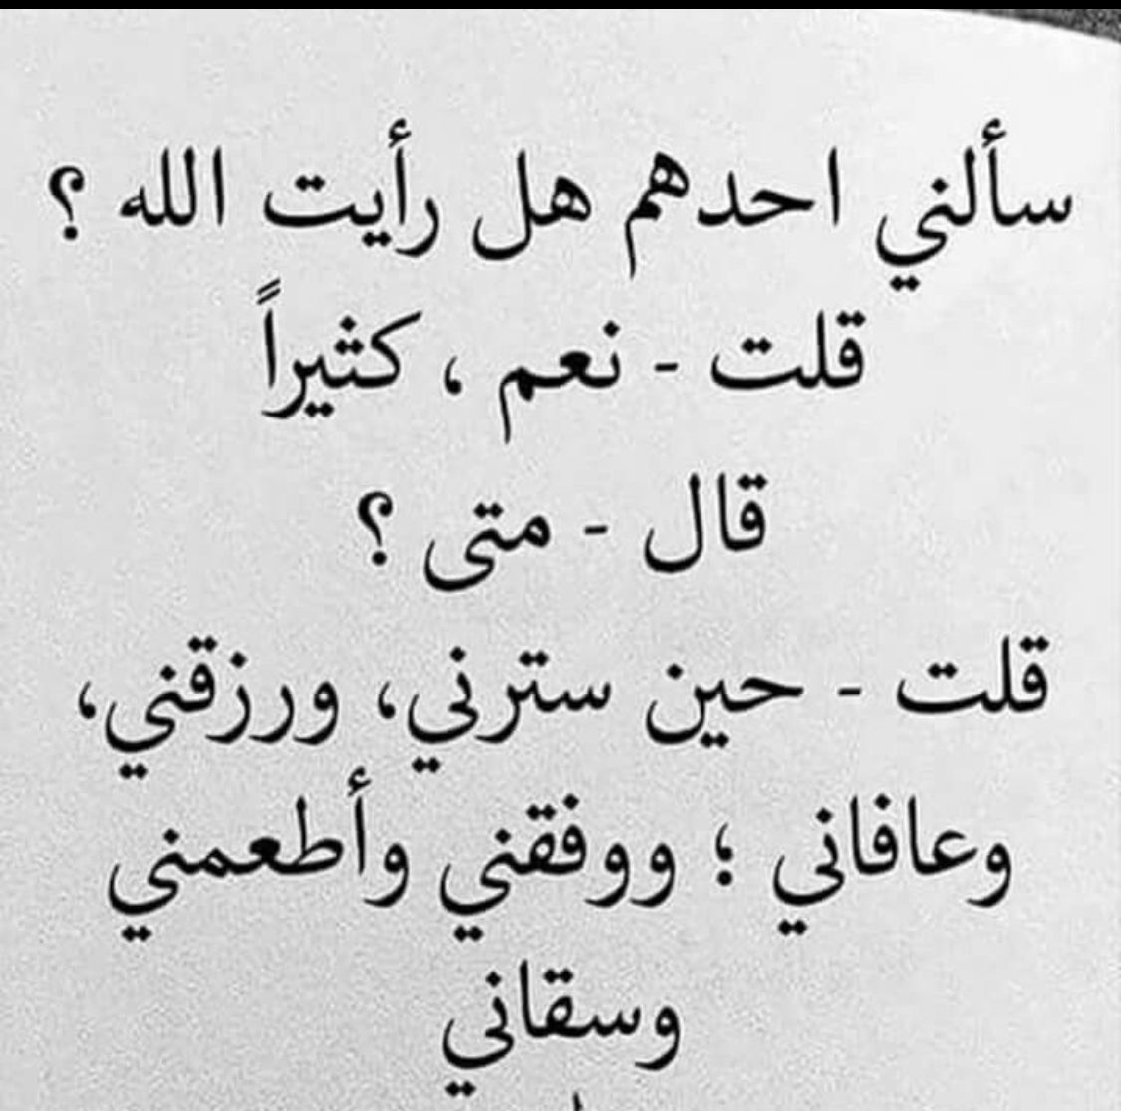



Slide 2




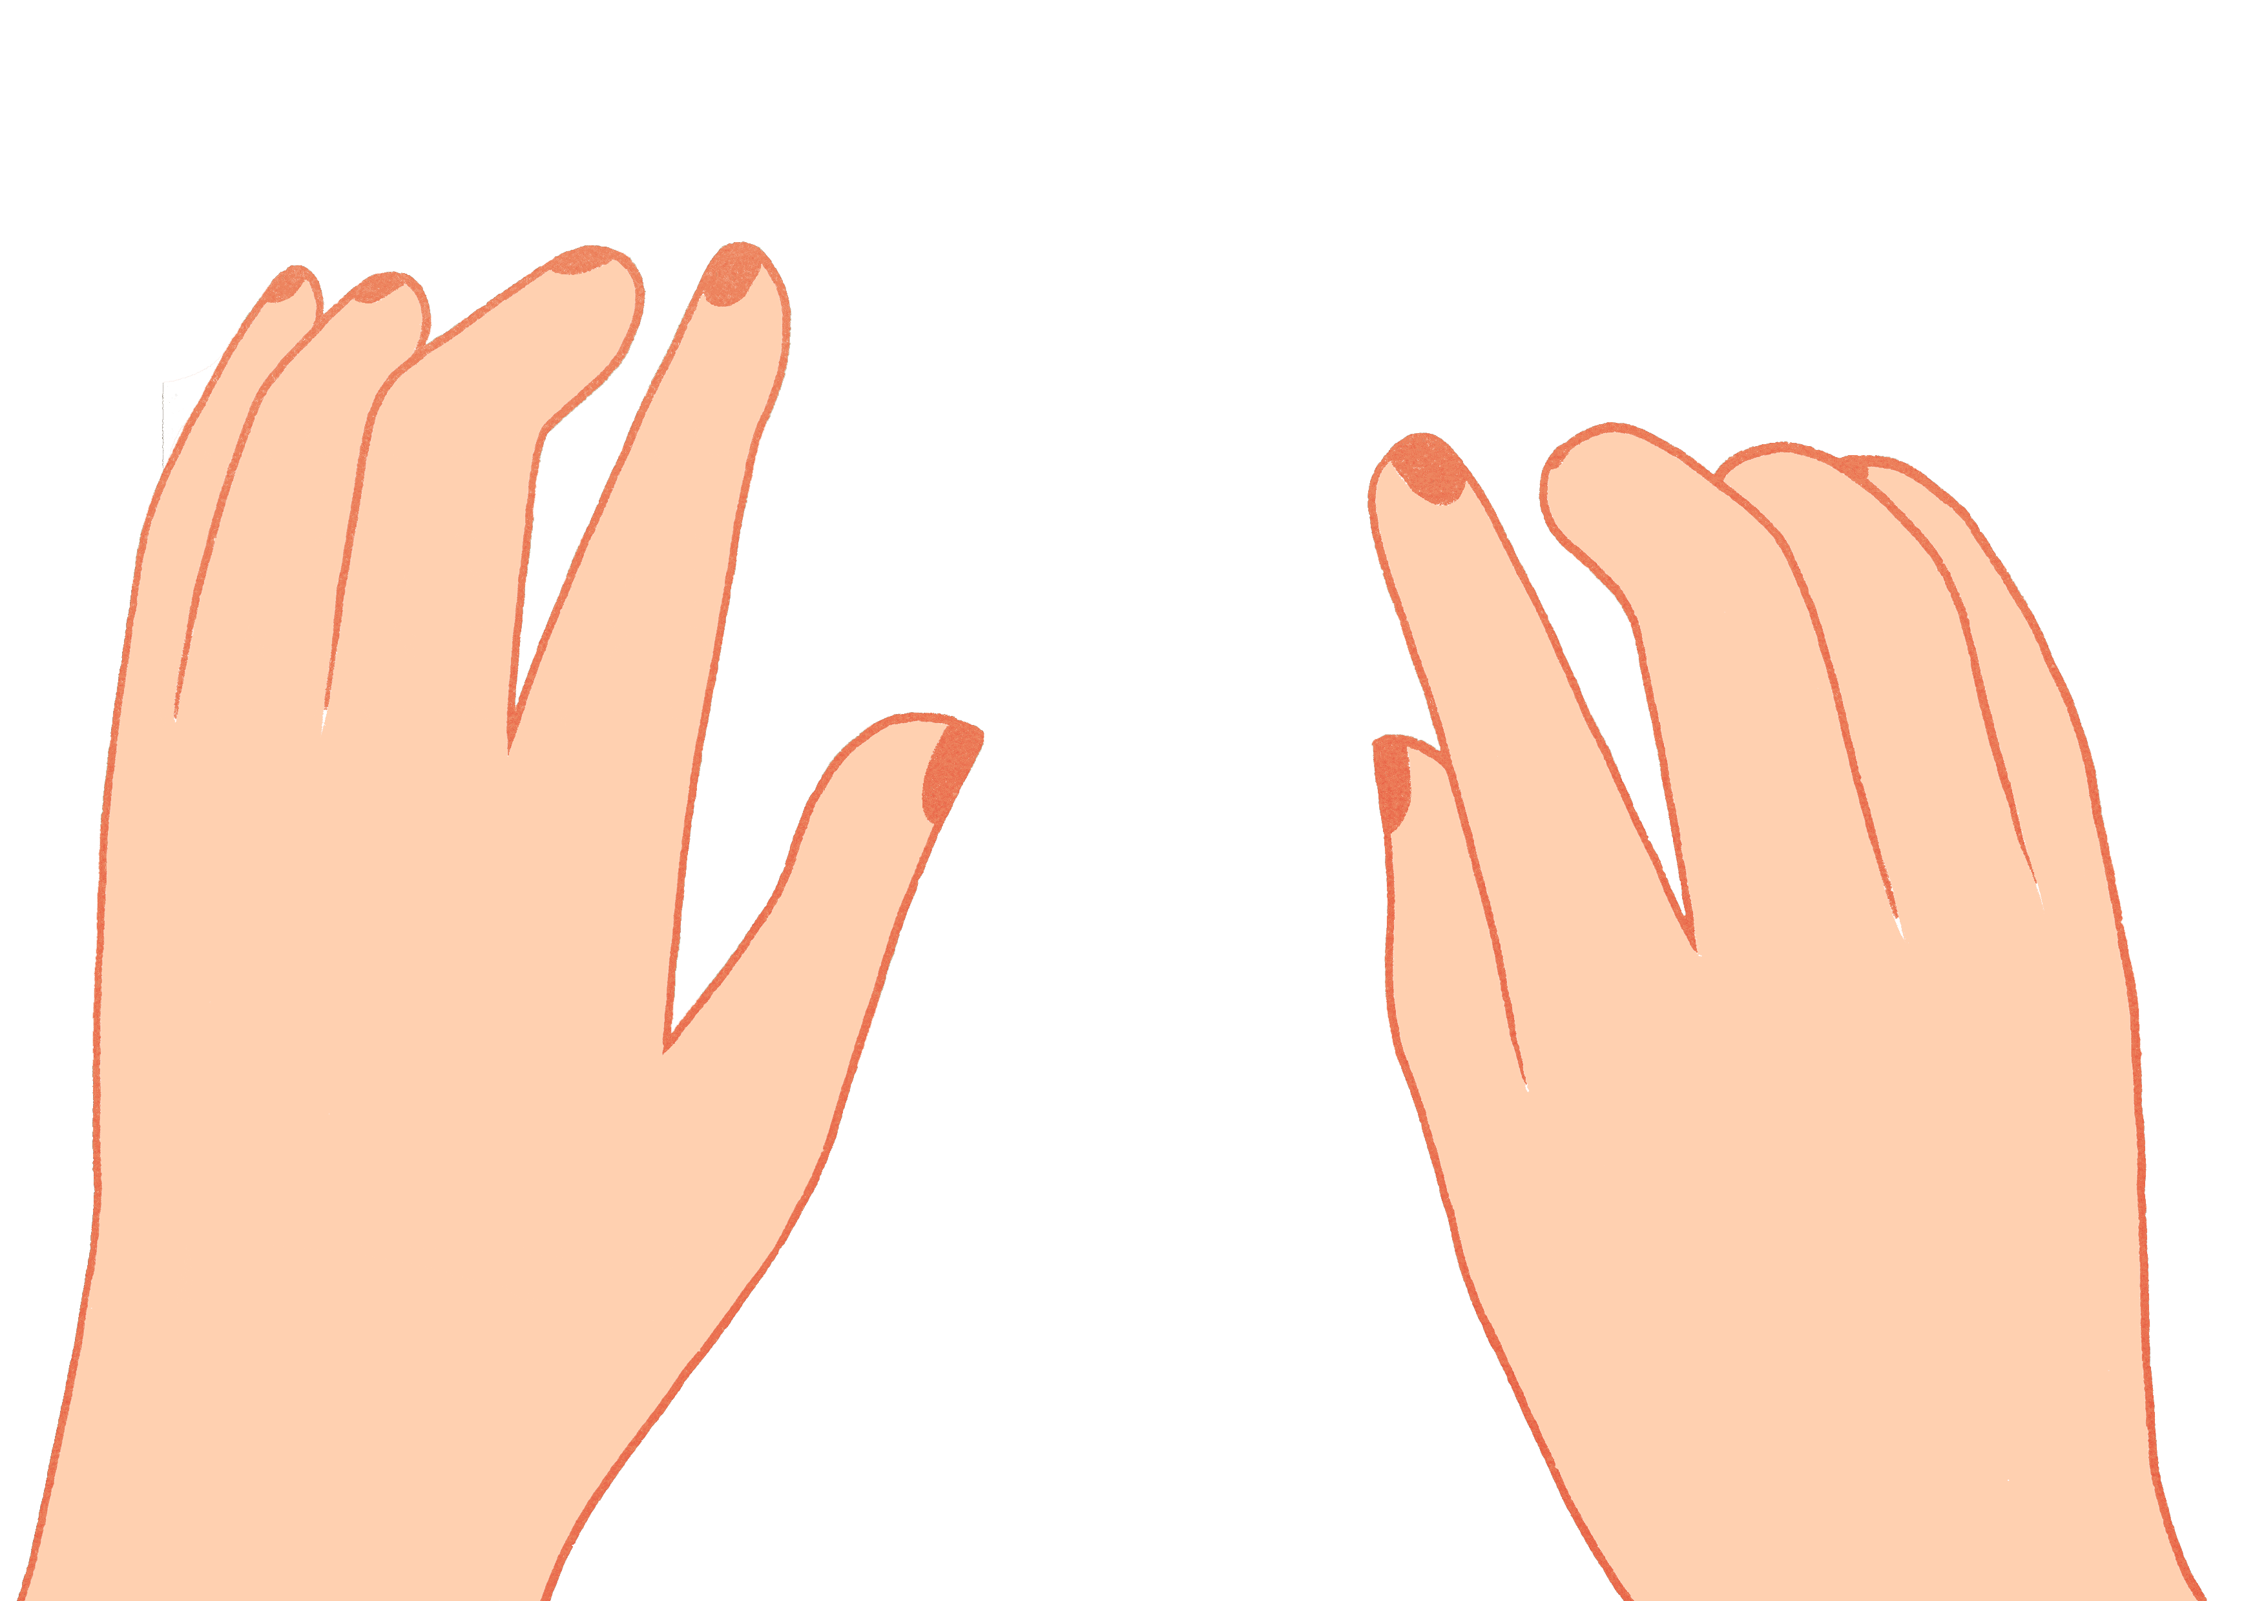
القوانين الصفية :
1-الحرص على إحضار كتابك
2-تسعدني مشاركتك
3-الالتزام بالهدوء
4-الانصات الجيد

Slide 3

مراجعة الدرس السابق
سؤال مباشر

Slide 4
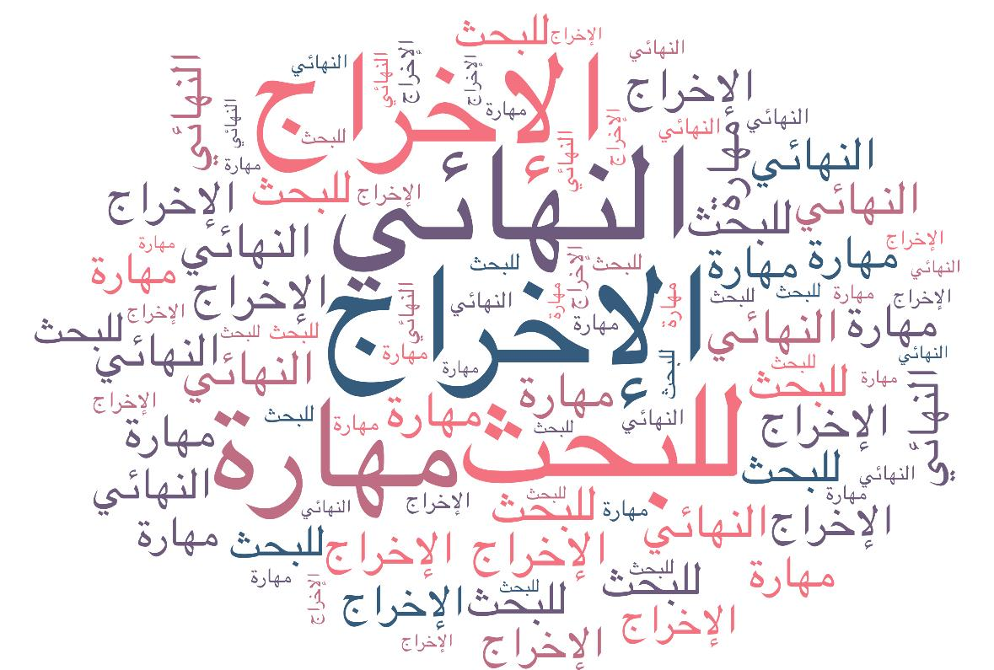
استنتجي موضوع الدرس من خلال سحابة الكلمات ؟

Slide 5
الدرس العاشر
مهارة الإخراج النهائي للبحث

Slide 6




جدول التعلم
ماذا أريد أن أعرف
ماذا تعلمت
ماذا أعرف

Slide 7
الأهداف
من المتوقع بعد نهاية الدرس أن يكون المتعلم قادرًا على أن:
بُعِّد صفحة عنوان بحثه بشكل علمي.
يرتب محتويات بحثه حسب المتبع.
يحصر محتويات ملاحق بحثه.
يوثق مراجع بحثه بطريقة علمية

Slide 8
تمهيد
بعد أن استكمل الباحث جميع خطوات البحث تبقى له الخطوة الأخيرة وهي الإخراج النهائي للبحث ويقوم فيها بإعداد صفحة العنوان، وقائمة المحتويات، وملاحق البحث، وقائمة المراجع.

Slide 9




مناقشة
سنوضح كل عنصر على حدة

Slide 10
الإخراج النهائي للبحث
ملاحق البحث
قائمة المحتويات
صفحة العنوان
قائمة المراجع

Slide 11
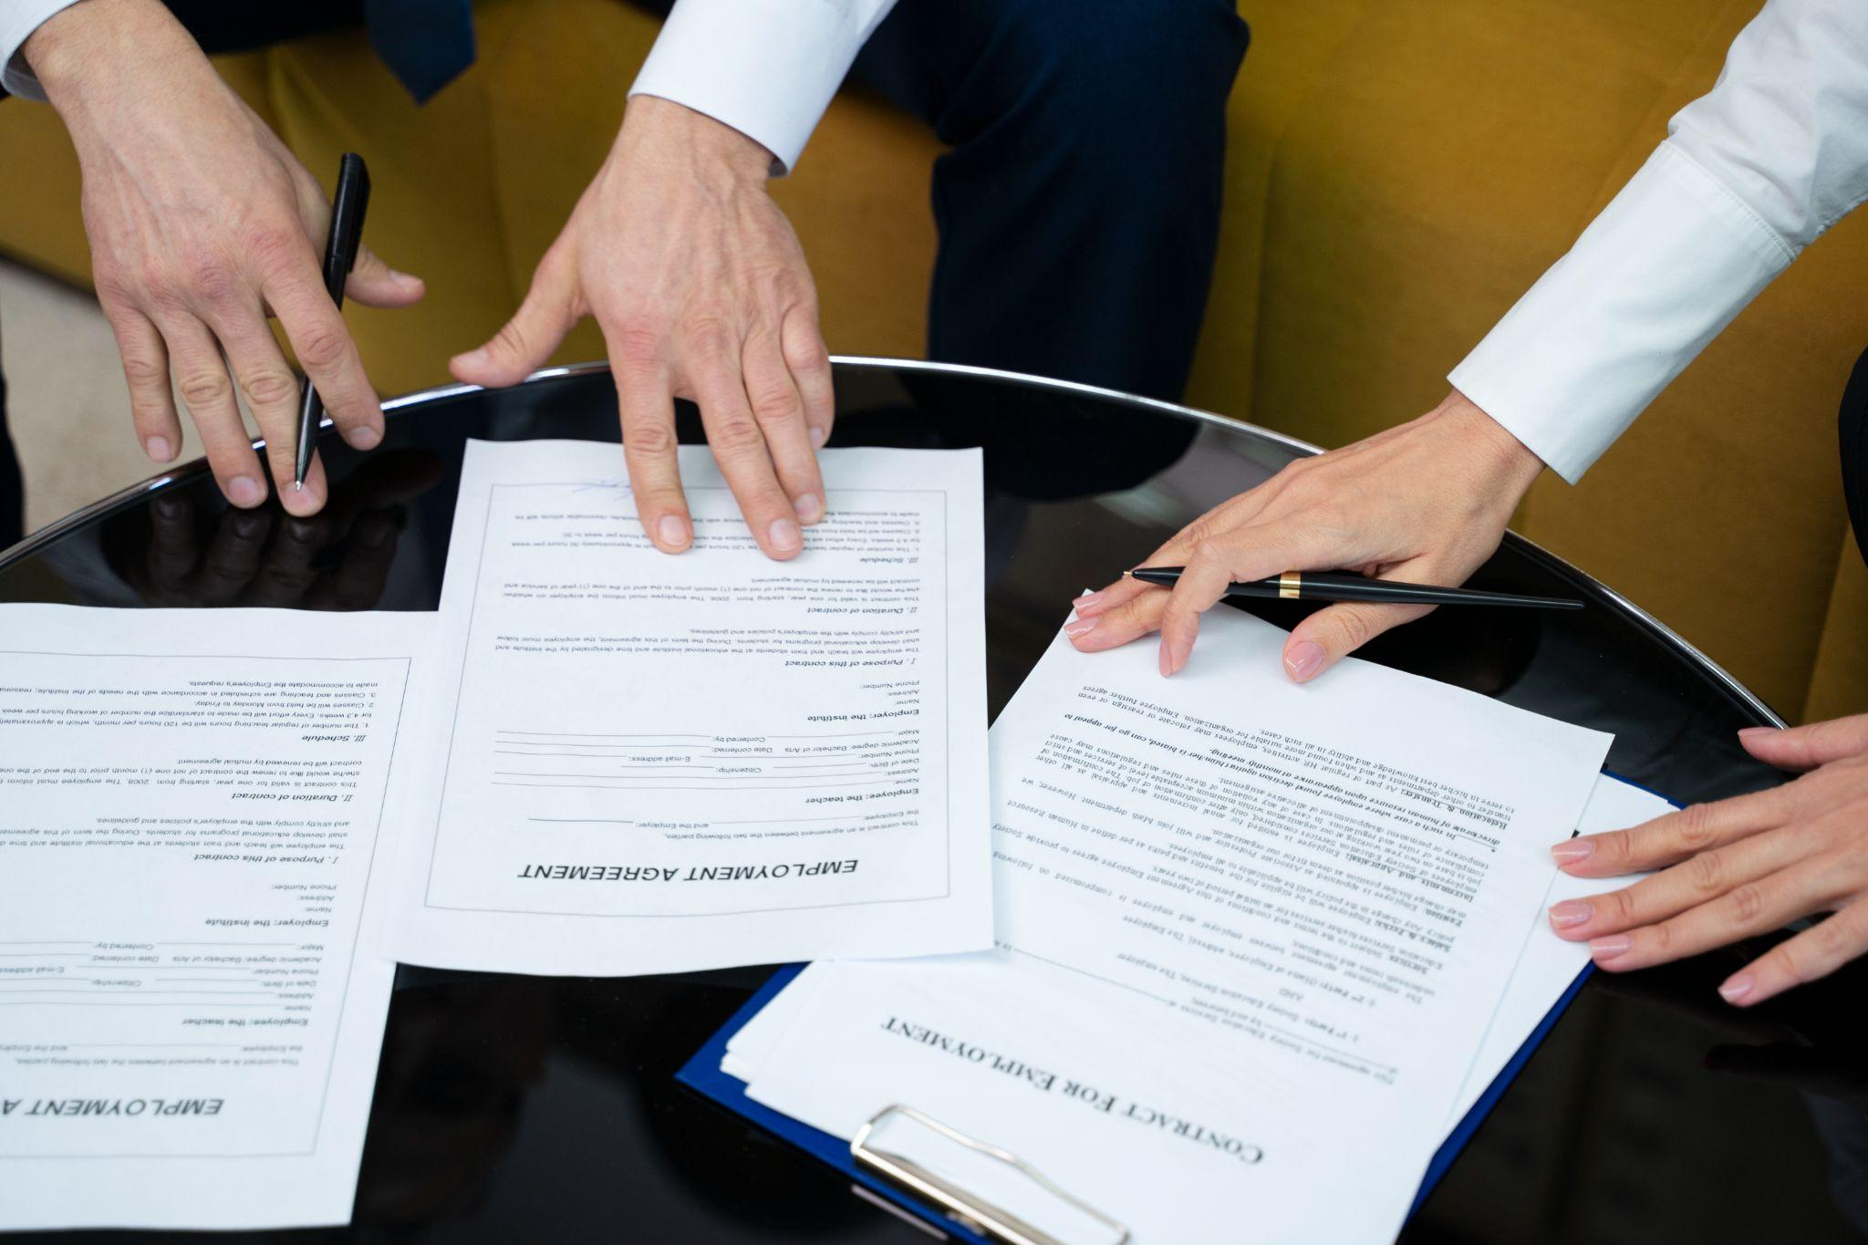
أولًا: صفحة العنوان:
ماذا نقصد بصفحة العنوان؟
هي الصفحة الأولى من البحث

Slide 12
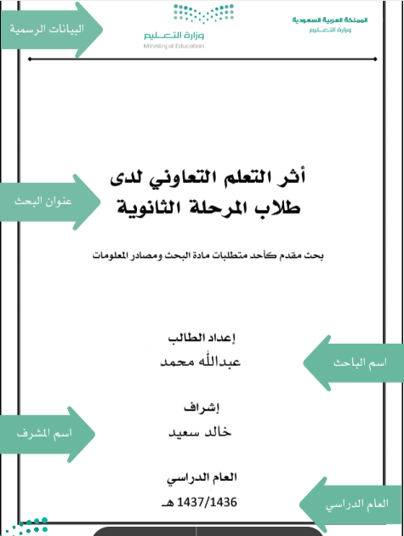

تعلم الأقران
طالبتي الباحثة
حددي مكونات صفحة العنوان ؟

Slide 13
أولًا: صفحة العنوان:
الصفحة الأولى من البحث تتكون من:
1.البيانات الرسمية: الدولة، الوزارة، الإدارة، المدرسة.
2.عنوان البحث: ويكون وسط الصفحة، ويكتب بعد العنوان العبارة الآتية: بحث مقدم لمتطلب مادة مهارات البحث ومصادر المعلومات.
3.اسم الباحث الذي أعدّ البحث.
4- اسم المشرف على البحث: اسم معلم المادة، وقد يكون أكثر من مشرف إذا شارك معلم آخر في دعم الطالب في مجال تخصصه؛ مثل بحث في المجال الشرعي يمكن الاستفادة من معلم العلوم الشرعية.
5- العام الدراسي
التغذية الراجعة

Slide 14
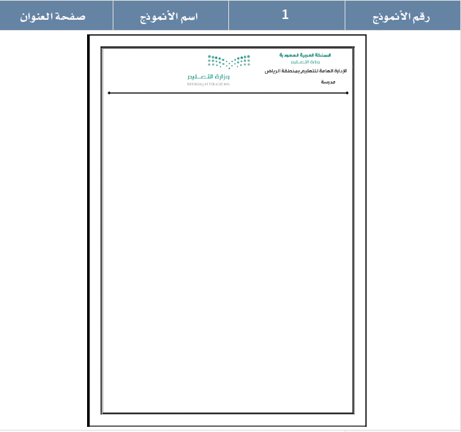

نشاط 1
بعد أن تعلمت مهارة إعداد صفحة العنوان.
أعدّ صفحة بحثك مستفيداَ من الأنموذج السابق:
220

Slide 15

الإخراج النهائي للبحث
ملاحق البحث
قائمة المحتويات
صفحة العنوان
قائمة المراجع

Slide 16

ثانيًا: قائمة المحتويات أو الفهرس
ماذا نقصد بقائمة المحتويات أو الفهرس
هي قائمة بأهم العناوين الرئيسة التي وردت في متن البحث بداية بالمقدمة حتى ملاحق البحث، وقد يحتاج البحث إلى قائمة بالجداول التي وردت في البحث، وقائمة أخرى للأشكال التي وردت فيه.
وتتكون القائمة من العنوان يقابله رقم الصفحة أو الصفحات.
مثال تطبيقي

Slide 17
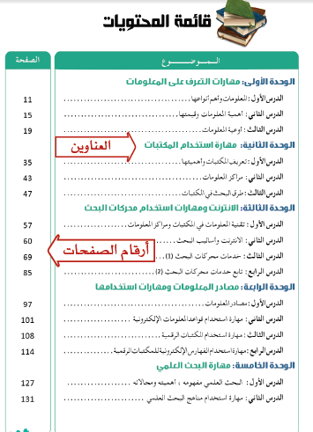
مثال تطبقي

Slide 18
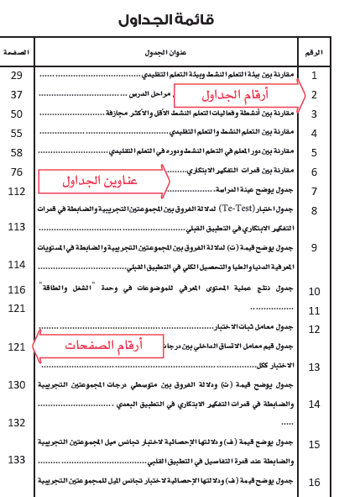
مثال تطبقي

Slide 19
الإخراج النهائي للبحث
ملاحق البحث
قائمة المحتويات
صفحة العنوان
قائمة المراجع

Slide 20
ثالثاَ:: ملاحق البحث
ماذا نقصد بملاحق البحث
هي المواد العلمية التي ليس لذكرها أهمية بالغة ولكنها ذات صلة وثيقة بأحد فصوله، وإضافتها مفيدة للباحث وللقارئ.
أمثلة ملاحق البحث

Slide 21
أمثلة ملاحق البحث
1- اسماء المحكمين لأدوات البحث.
2- أداة البحث المستخدمة في صورتها النهائية.
3- نماذج المخاطبات الرسمية.

Slide 22
الإخراج النهائي للبحث
ملاحق البحث
قائمة المحتويات
صفحة العنوان
قائمة المراجع

Slide 23
قائمة المراجع
ماذا نقصد قائمة المراجع؟
يقصد بها جميع ما استُفيد منه في البحث من مصادر المعلومات المطبوعة والإلكترونية بطريقة مباشرة أو غير مباشرة.
الأجنبية
العربية
تصنف المراجع الى مجموعتين:
وترتب كل مجموعة ترتيبًا هجائيًّا وفقًا للاسم الأخير للمؤلف مع استبعاد الألقاب كالدكتور والمهندس، ودون اعتبار "ال" التعريف.

Slide 24
كتابة المراجع
يختلف نمط كتابة المرجع وذلك حسب نوعه، فالكتاب له طريقته، والدورية لها طريقتها، وكذلك الرسائل الجامعية.
1. الكتب
أهم العناصر التي يشملها التوثيق:
الاسم الأخير، الاسم الأول. (التاريخ). عنوان الكتاب (بخط أسود غامق). بلد النشر: الناشر.
مثال تطبيقي:
المحمد، عبدالله. (2016). التعلم الذاتي. (ط .2). دار المطبوع.

Slide 25
2. الدوريات:
أهم العناصر التي يشملها التوثيق:
الاسم الأخير، الاسم الأول (التاريخ) عنوان البحث. اسم المجلة بخط غامق. المجلد (رقم العدد). الصفحات.
مثال تطبيقي:
المحمد، عبدالله. (2019). "أهمية التعلم الذاتي". مجلة تربية، تبوك، مج1،(ع2). ص ص 1- 30.

Slide 26
3. الرسائل الجامعية
الاسم الأخير، الاسم الأول. (التاريخ). عنوان الرسالة. (بخط أسود غامق). معلومات توضيحية. القسم، الكلية، الجامعة: اسم البلد.
مثال تطبيقي:
العبدالله، محمد (1432). تقنيات التعليم وأثر استخدامها في التعليم. المناهج وتقنيات التعليم، -رسالة ماجستير- كلية التربية، جامعة حائل: حائل.

Slide 27
4. المراجع الإلكترونية:
يراعى فيها ما بُيِّن في توثيق المراجع وفق نوع كل مرجع مع إضافة تاريخ الاسترجاع من الإنترنت وعنوان الموقع،
فإذا كان المرجع بحثًا في مجلة فتتبع الطريقة الآتية:
الاسم الأخير، الاسم الأول. (السنة والشهر). عنوان البحث. (بخط أسود غامق). عنوان المؤتمر. البلد. مكان انعقاد المؤتمر. أًسترجع في (التاريخ الهجري) على الرابط (يوضع الرابط كاملًا).

Slide 28
مثال تطبقي
العبدالله، محمد. (2013). أثر التقنيات في التعليم. بحث مقدم إلى مؤتمر تعليمي. السعودية. أُطلع عليه في 8/4/1437هـ على الرابط http://www.arabicl.org/%20seerah/.hdd

Slide 29
الإخراج النهائي للبحث
ملاحق البحث
قائمة المحتويات
صفحة العنوان
قائمة المراجع

Slide 30
جدول التعلم
ماذا أريد أن أعرف
ماذا تعلمت
ماذا أعرف

Slide 31
الدرس العاشر
مهارة الإخراج النهائي للبحث
تم الانتهاء بحمد الله الانتهاء من أخر درس في
منهج مصادر البحث والمعلومات

